Slide 1
DS基礎
Week1
確率の復習、条件付き確率とベイズの定理
担当教員 佐野崇・本多泰理
曜日 時限 秋学期 火曜４，５限

Slide 2
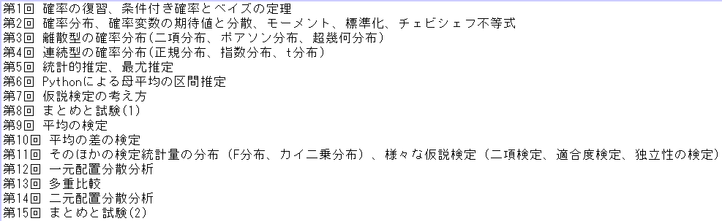
スケジュール（予定）

Slide 3
今回の講義内容
確率の復習
条件付き確率
ベイズの定理

Slide 4
確率の復習
ランダムネスと確率，標本空間と事象

Slide 5
ランダムネス
ランダムネス（ランダム性）： “次に”何が起こるか確定的に予想できないこと
これからコインを投げるとき，次に表が出るか裏が出るかを言うことはできない
全体としてはランダムネスには法則がある
確率論はランダムネスそのものではなく，ランダムネスの法則を扱う数学理論
確率論を知っていてもコインを投げて次に何が出るかを言い当てることは全くできないが，表と裏が半々ずつ出る可能性があることは命題として立てられる

Slide 6

事象、標本点、標本空間
統計学や確率論では，起こる事柄を「事象」と呼ぶ
事象が取り得る結果を「標本点」と呼び，ωで表す
標本点の全体集合を「標本空間」または「全事象」と呼び，Ωで表す
事象は，正確には標本空間の部分集合で定義
標本空間自身も事象
標本点を１つも含まず決して起こらないことも事象とみなし，空事象と呼び で表す
標本点ω₁，ω₂，…，ω_{n}からなる事象Ａは，｛｝を用いて， Ａ＝｛ω₁，ω₂，…，ω_{n} ｝ といった形で表現

Slide 7
事象、標本点、標本空間の例
コインを２回投げて「表」を１，「裏」を０とした場合
標本空間 Ω＝｛(0,0)，(0,1)，(1,0)，(1,1)｝
さいころを１回投げた場合
標本空間 Ω＝｛1，2，3，4，5，6｝
出た目が奇数である事象は，Ａ＝｛1，3，5｝
出た目が４以上である事象は，Ｂ＝｛4，5，6｝

Slide 8
ベン図
ベン図： 事象間の関係を理解するときに役立つ図
標本空間を長方形で表現
その他の事象を内部に円を描いて表現
Ω
Ω
Ａ^{C}
Ａ
事象Ａが起こらない事象をＡの補事象と呼び，Ａ^{C}で表す．Ωの補事象はφであり，φの補事象はΩ

Slide 9
ベン図（続き）
２つの事象Ａ，Ｂの関係
Ω
Ω
Ｂ
Ａ
Ａ
Ｂ
Ａ⊂Ｂ （ＡはＢの部分集合）
Ａ⊃Ｂ （ＢはＡの部分集合）
Ω
Ω
Ａ
Ｂ
Ａ
Ｂ
排反事象

Slide 10
ベン図（続き）
２つの事象Ａ，Ｂの和事象と積事象
Ω
Ω
Ａ
Ｂ
Ａ
Ｂ
Ａ∪Ｂ
Ａ or Ｂ
Ａ∩Ｂ
Ａ and Ｂ
ド・モルガンの法則
（Ａ∪Ｂ）^{C} ＝ Ａ^{C}∩Ｂ^{C}
（Ａ∩Ｂ）^{C} ＝ Ａ^{C}∪Ｂ^{C}

Slide 11
順列の数と組み合わせの数
ｎ！： ｎの階乗＝ｎ（ｎ－１）…２・１
ただし，０！＝１と定義
ｎ個のものからｒ個とる順列の数は，
_{ｎ}Ｐ_{ｒ}＝ｎ！/（ｎ－ｒ）！
ｎ個のものからｒ個とる組み合わせの数は，
_{ｎ}Ｃ_{ｒ}＝_{ｎ}Ｐ_{ｒ}/ｒ！＝ｎ！/｛ｒ！（ｎ－ｒ）！｝
ｎ(=rk)個のものからｒ個とる組み合わせをk個つくる場合の数は，
_{ｎ}Ｃ_{ｒ}*_{ｎ-r}Ｃ_{ｒ}* _{ｎ-2r}Ｃ_{ｒ}*…*_{ｎ-(k-1)r}Ｃ_{ｒ}/_{k}Ｐ_{k}
注意！
k-groups

Slide 12
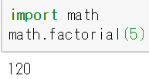
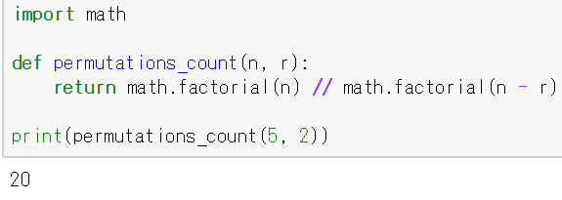

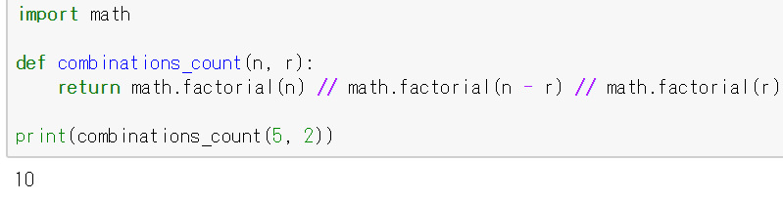

Pythonサンプルコード
5!の計算
の計算
の計算

Slide 13
1-1. 確率の定義

Slide 14
確率とは
事象の起こりやすさを定量的に示したもの
事象Ａが起こる確率をＰ（Ａ）で表す
【参考】確率の定義には色々と歴史が。。
ラプラスの古典的定義
相対頻度に基づく頻度説の立場
コルモゴロフの公理主義的な立場
ベイズ的主観確率
ここでは深くは触れません

Slide 15
確率の定義
確率と事象の関係を規定し，確率を数学的に定義する
事象Aの確率P(A)とは、以下を満たすものであると定義する：
全ての事象Ａに対して， ０≦Ｐ（Ａ）≦１
Ｐ（Ω）＝１
互いに排反な事象Ａ₁，Ａ₂ …に対して，
Ｐ（Ａ₁∪Ａ₂∪ …）＝Ｐ（Ａ₁）＋Ｐ（Ａ₂）＋…

Slide 16


加法定理
ＡとＢが排反事象，即ち の場合，
Ｐ（Ａ∪Ｂ）＝Ｐ（Ａ）＋Ｐ（Ｂ）
例） さいころの目で，１が出る事象をＡ，２が出る事象をＢとすると，Ｐ（Ａ∪Ｂ）＝1/6＋1/6＝1/3
ＡとＢに共通部分がある場合，即ち， の場合，
Ｐ（Ａ∪Ｂ）＝Ｐ（Ａ）＋Ｐ（Ｂ）ーＰ（Ａ∩Ｂ）
例） さいころの目で，奇数が出る事象をＡ，３以下が出る事象をＢとすると，
Ｐ（Ａ∪Ｂ）＝1/2＋1/2ー1/3＝2/3

Slide 17
1-2. 条件付き確率と独立性

Slide 18
条件付き確率
他の事象Ｂが起こったと分かっている場合に，事象Ａの起こる確率を，Ｂを条件とするＡの条件付確率と呼び，Ｐ（Ａ｜Ｂ）で表す
Ｐ（Ａ｜Ｂ）＝Ｐ（Ａ∩Ｂ）／Ｐ（Ｂ）
上式を積の形に変形すると，
Ｐ（Ａ∩Ｂ）＝Ｐ（Ａ｜Ｂ）・Ｐ（Ｂ） ： 乗法定理
上式はＡとＢを入れ替えても成り立つ
Ｐ（Ａ∩Ｂ）＝Ｐ（Ｂ｜Ａ）・Ｐ（Ａ）

Slide 19
条件付き確率の例題
箱の中の白玉と赤玉各３個の計６個から１個を取り出すとする．玉には下図の通り，１または２の数字が書かれている．今，数字だけに着目し，取り出した玉が白色と分かった場合，書かれている数字が１である確率はいくつか．
A:数字１ B：白
Ｐ（１｜白）＝Ｐ（１∩白）／Ｐ（白）
= 2/6 / ½ = 2/3
２
１
１
２
２
１
取り出した玉の色が分からない場合で，書かれている数字が１である確率よりも高い

Slide 20
独立性
事象Ａの起こる確率が他の事象Ｂに影響されない場合，即ち，Ｐ（Ａ）＝Ｐ（Ａ｜Ｂ）である場合，この事象は独立であると呼ぶ
これを前述の式に代入すると，
Ｐ（Ａ∩Ｂ）＝Ｐ（Ａ｜Ｂ）・Ｐ（Ｂ）
＝Ｐ（Ａ）・Ｐ（Ｂ）

Slide 21
独立性の例題
さいころを２回投げて連続して１が出る確率はいくつか．
１回目に１が出る事象Ａの確率は，Ｐ（Ａ)＝1/6
２回目に１が出る事象Ｂの確率は，Ｐ（Ｂ)＝1/6
事象Ａと事象Ｂは独立であることから，
Ｐ（Ａ∩Ｂ）＝Ｐ（Ａ）・Ｐ（Ｂ）＝1/36
５個のさいころを同時に投げた時，３個のさいころの目が１となる確率はいくつか．
１が出る確率は1/6，１以外が出る確率は5/6
５個のさいころの出る目の事象は独立であり， ３個のさいころの目が１，２個のさいころの目が１以外となる組み合わせの数が₅Ｃ₃となるため，
確率は，₅Ｃ₃ ・（1/6）・（1/6）・（1/6）・（5/6）・（5/6） ≒ 0.032

Slide 22
3. ベイズの定理

Slide 23
ベイズ流の統計
ここからベイズの定理について解説します。
先ほどの条件付き確率の乗法定理の式において、AとBを
入れ替えても成り立つ、ということを使うと、ある式が
得られます（ベイズの定理）。
この式を、“原因から結果が導かれる確率“をもとに
“結果に基づく原因のもっともらしさ”を算出する式とみるのが
ベイズ流の考え方です。幅広い応用を持ち、現在は
データサイエンスの色々な場面で登場します。

Slide 24
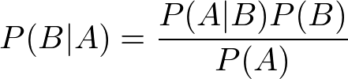
ベイズの定理
２つの事象A,Bについて以下が成り立つ：

Slide 25

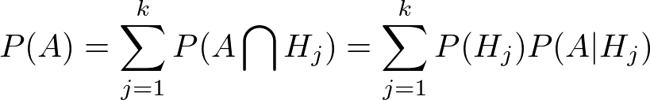
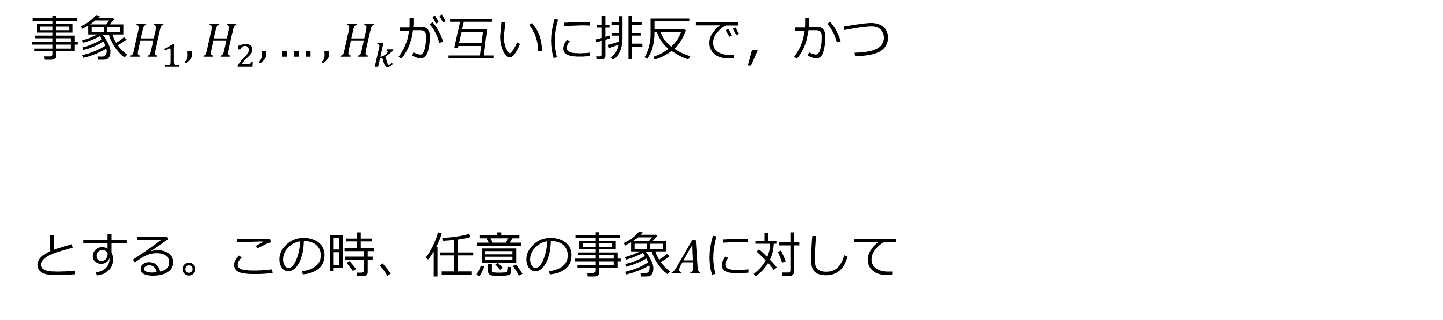
全確率の定理
事象$H_{1}, H_{2},…,H_{k}$が互いに排反で，かつ
とする。この時、任意の事象$A$に対して

Slide 26
排他的集合のイメージ
例えば$k=4$のケースのイメージ図です。
標本空間 Ω
H₁
H₂
H₃
H₄
A
A∩H₁
A∩H₂
A∩H₃
A∩H₄

Slide 27
全確率の定理：証明
全確率の定理は、加法定理と乗法定理で簡単に示せます。
加法定理
乗法定理

Slide 28
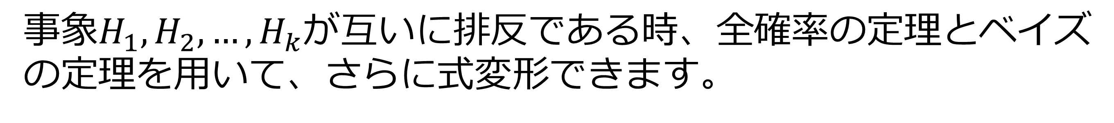
事象$H_{1}, H_{2},…,H_{k}$が互いに排反である時、全確率の定理とベイズの定理を用いて、さらに式変形できます。

Slide 29
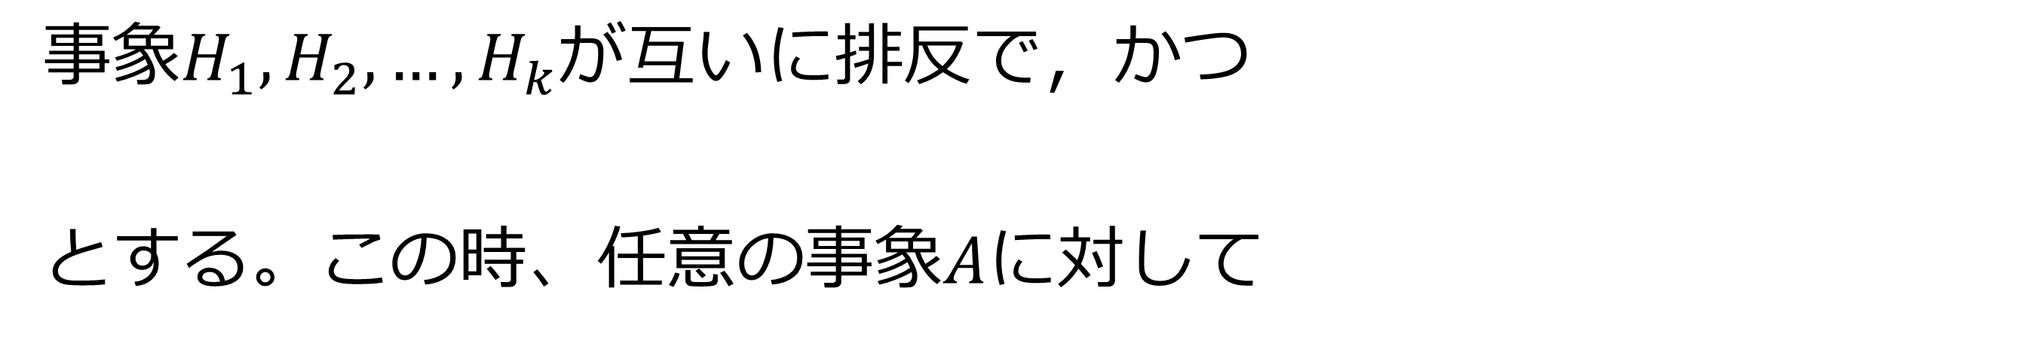
ベイズの定理＋全確率の定理
事象$H_{1}, H_{2},…,H_{k}$が互いに排反で，かつ
とする。この時、任意の事象$A$に対して
全確率の定理そのものです。

Slide 30
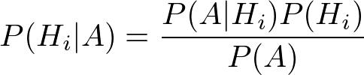
ベイズの定理＋全確率の定理
事象$H_{1}, H_{2},…,H_{k}$が互いに排反で，かつ
とする。この時、任意の事象$A$に対して
次にベイズの定理から、各$H_{i}$について
ベイズの定理そのものです。

Slide 31
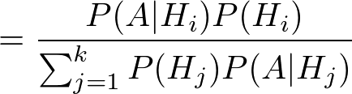
ベイズの定理＋全確率の定理
事象$H_{1}, H_{2},…,H_{k}$が互いに排反で，かつ
とする。この時、任意の事象$A$に対して
次にベイズの定理から、各$H_{i}$について
上の全確率の定理の式を
使いました。

Slide 32
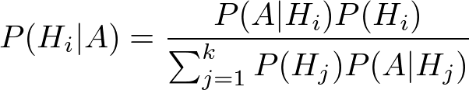
このような式が得られました。

Slide 33
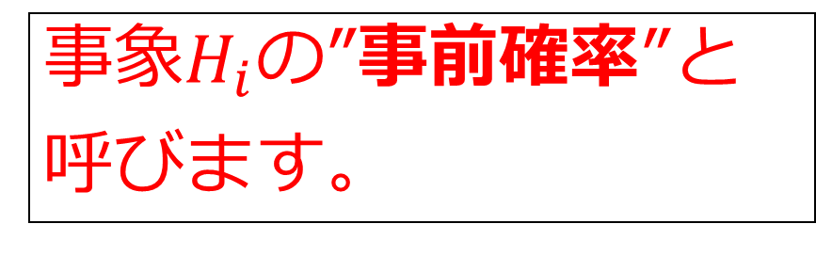
事象$H_{i}$の”事前確率”と
呼びます。
このような式が得られました。

Slide 34
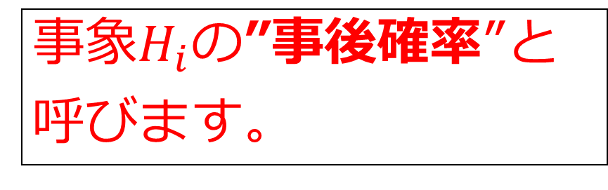
このような式が得られました。
事象$H_{i}$の”事後確率”と
呼びます。
※事前確率、事後確率という呼び方のイメージは、次の例を見ると分かり易いと思います。

Slide 35
ベイズの定理の例
いくつかの箱に白と赤の玉が混ざっており，この箱のどれかからいくつかの玉を抜き出したとする．どの箱からかは知られていない．今，”抜き出した玉の色”という観測結果から、”どの箱から取り出した(らしい)か”という原因の推定をしたい．
・・・・・
箱１
箱２
箱ｋ
簡単のため、次のページで$k=2$の場合を見てみます。

Slide 36
ベイズの定理の例題
下図の２つの箱のどちらかから玉を取り出したところ，白玉であった．どちらの箱からであったかを議論せよ．
箱１から取り出す事象：Ｈ₁
箱２から取り出す事象：Ｈ₂
白玉を取り出す事象：Ａ
Ｐ（Ｈ₁）＝Ｐ（Ｈ₂）＝1/2
Ｐ（Ａ｜Ｈ₁）＝3/4
Ｐ（Ａ｜Ｈ₂）＝1/3
箱１
箱２
Ｐ（Ｈ₁｜Ａ）＝｛（1/2）・（3/4）｝／｛（1/2）・（3/4）＋（1/2）・（1/3）｝
＝ 0.692
Ｐ（Ｈ₂｜Ａ）＝｛（1/2）・（1/3）｝／｛（1/2）・（3/4）＋（1/2）・（1/3）｝
なお、この場合のように単純な比較であれば、分子のみ比較するだけで結論は得られる。
=0.308

Slide 37
ベイズの定理の例題
下図の２つの箱のどちらかから玉を取り出したところ，白玉であった．どちらの箱からであったかを議論せよ．
玉を取り出す前は、どちらの箱が選ばれたか分からない(情報が無い)ので、1/2ずつ（事前確率）
箱１から取り出す事象：Ｈ₁
箱２から取り出す事象：Ｈ₂
白玉を取り出す事象：Ａ
Ｐ（Ｈ₁）＝Ｐ（Ｈ₂）＝1/2
Ｐ（Ａ｜Ｈ₁）＝3/4
Ｐ（Ａ｜Ｈ₂）＝1/3
箱１
箱２
Ｐ（Ｈ₁｜Ａ）＝｛（1/2）・（3/4）｝／｛（1/2）・（3/4）＋（1/2）・（1/3）｝
＝ 0.692
Ｐ（Ｈ₂｜Ａ）＝｛（1/2）・（1/3）｝／｛（1/2）・（3/4）＋（1/2）・（1/3）｝
なお、この場合のように単純な比較であれば、分子のみ比較するだけで結論は得られる。
=0.308

Slide 38
ベイズの定理の例題
下図の２つの箱のどちらかから玉を取り出したところ，白玉であった．どちらの箱からであったかを議論せよ．
箱１から取り出す事象：Ｈ₁
箱２から取り出す事象：Ｈ₂
白玉を取り出す事象：Ａ
Ｐ（Ｈ₁）＝Ｐ（Ｈ₂）＝1/2
Ｐ（Ａ｜Ｈ₁）＝3/4
Ｐ（Ａ｜Ｈ₂）＝1/3
玉の色という情報が観測されると、ベイズの定理により、どちらの箱が選ばれたかの確からしさが更新された（事後確率）
箱１
箱２
Ｐ（Ｈ₁｜Ａ）＝｛（1/2）・（3/4）｝／｛（1/2）・（3/4）＋（1/2）・（1/3）｝
＝ 0.692
Ｐ（Ｈ₂｜Ａ）＝｛（1/2）・（1/3）｝／｛（1/2）・（3/4）＋（1/2）・（1/3）｝
なお、この場合のように単純な比較であれば、分子のみ比較するだけで結論は得られる。
=0.308

Slide 39
問題
赤玉と白玉が入った箱が2つ存在する（それぞれA,Bとする）
箱１には赤玉が2つ、白玉が1つ
箱２には赤玉が1つ、白玉が4つ
主催者はA,Bどちらかの袋を選ぶが、どちらが選ばれたかは不明
・参加者は箱から玉を取り出し、色を確認したら戻す
・参加者が取り出した玉が赤玉だった時、選ばれた箱がどちらであるか
推定せよ
箱１
箱２

Slide 40
問題【ヒント】
赤玉と白玉が入った箱が2つ存在する（それぞれA,Bとする）
箱１には赤玉が2つ、白玉が1つ
箱２には赤玉が1つ、白玉が4つ
主催者はA,Bどちらかの袋を選ぶが、どちらが選ばれたかは不明
・参加者は箱から玉を取り出し、色を確認したら戻す
・参加者が取り出した玉が赤玉だった時、選ばれた箱がどちらであるか
推定せよ これもベイズの式を全て計算する必要なく、分子のみ比較してよい
箱１
箱２

Slide 41

問題【解答】
※式の確認の意味で、以下では、分母も算出している。
箱１から取り出す事象：Ｈ₁
箱２から取り出す事象：Ｈ₂
赤玉を取り出す事象：Ａ
Ｐ（Ｈ₁）＝Ｐ（Ｈ₂）＝1/2
Ｐ（Ａ｜Ｈ₁）＝2/3
Ｐ（Ａ｜Ｈ₂）＝1/5
ゆえ、H1つまり箱１から取り出した可能性の方が
高い。

Slide 42
応用例
あるメールが来た時に「無料」という単語が入っていた。このメールがスパムメールか否かを判定せよ。
先の例での「箱」「赤玉」「白玉」に相当するのは何？
「赤玉」＝「“無料”の単語が入っているメール」
「白玉」＝ 「“無料”の単語が入っていないメール」
「箱1」＝「スパムメール」の集合
「箱2」＝「スパムではないメール」の集合
と考えてみると。。
SPAM
Not SPAM

Slide 43
応用例
あるメールが来た時に「無料」という単語が入っていた。このメールがスパムメールか否かを判定せよ。
求めたいのは
P(そのメールがスパム | “無料”の単語が入っている)
先の例でいえば
P(箱１から取り出した | 赤玉)
箱１(=スパム)から取り出す事象：Ｈ₁
箱２ (=非スパム)から取り出す事象：Ｈ₂
赤玉を取り出す事象：Ａ
SPAM
Not SPAM

Slide 44
応用例
もういちど記号を整理すると。。
・メールがスパムである事象：Ｈ₁
・メールがスパムでない事象：Ｈ₂
・受信したメールに“無料”という単語が
含まれているという事象：Ａ
・P(H₁|A)：受信したメールに“無料”という単語が
含まれている時に、それがスパムである確率
・P(H₂|A)：受信したメールに“無料”という単語が
含まれている時に、それがスパムではない確率

Slide 45
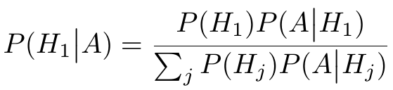
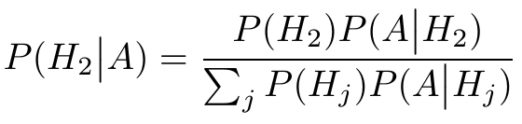
応用例
ベイズの定理により
の大きい方がどちらか？を言えればよい。
Ｐ（Ｈ₁）＝「メール全体に占めるスパムの割合」
Ｐ（Ｈ₂）＝ 「メール全体に占めるスパムでないメールの割合」
Ｐ（Ａ｜Ｈ₁）＝「スパムに“無料”の語が入っている確率」
Ｐ（Ａ｜Ｈ₂）＝ 「スパムでないメールに“無料”の語が入っている確率」

Slide 46
応用例
ベイズの定理により
の大きい方がどちらか？を言えればよい。
大小の比較のみであれば、右辺の分子のみ比較すればよい！

Slide 47
応用例
ベイズの定理
①
②
以下の設定だと。。
Ｐ（Ｈ₁）＝「メール全体に占めるスパムの割合」=0.6
Ｐ（Ｈ₂）＝ 「メール全体に占めるスパムでないメールの割合」=0.4
Ｐ（Ａ｜Ｈ₁）＝「スパムに“無料”の語が入っている確率」=0.7
Ｐ（Ａ｜Ｈ₂）＝ 「スパムでないメールに“無料”の語が入っている確率」=0.1

Slide 48
応用例
ベイズの定理
①
②
Ｐ（Ｈ₁）＝「メール全体に占めるスパムの割合」=0.6
Ｐ（Ｈ₂）＝ 「メール全体に占めるスパムでないメールの割合」=0.4
Ｐ（Ａ｜Ｈ₁）＝「スパムに“無料”の語が入っている確率」=0.7
Ｐ（Ａ｜Ｈ₂）＝ 「スパムでないメールに“無料”の語が入っている確率」=0.1
① = 0.6×0.7=0.42
② = 0.7×0.1=0.07
スパムに分類！

Slide 49
学習のポイント（チェックリスト）
確率の定義を説明できますか？
確率の加法定理・乗法定理を説明できますか？
条件付確率の定義を述べることができますか？
ベイズの定理と全確率の定理を説明できますか？それらを使ってボールの例の問題を解くことができますか？

